Slide 2

分布式前置机器学习
在威胁情报中的应用
Application of Distributed Front-end Machine Learning in Threat Intelligence

Slide 3
类似的尝试
Moving Big-Data Analysis
from a ‘Forensic Sport’ to a ‘Contact Sport’
Using Machine Learning and Thought Diversity
AJ Ferguson, NM Evans Harris
Information Assurance Directorate
National Security Agency
Journal of Information Warfare (2015) Volume 14
IAD is responsible for NSA's defensive mission and is widely acknowledged for leading innovative security solutions.

Slide 4



疑问: 逆潮流?
分布式
大数据
分析平台
更清楚"看见"
前置

Slide 5
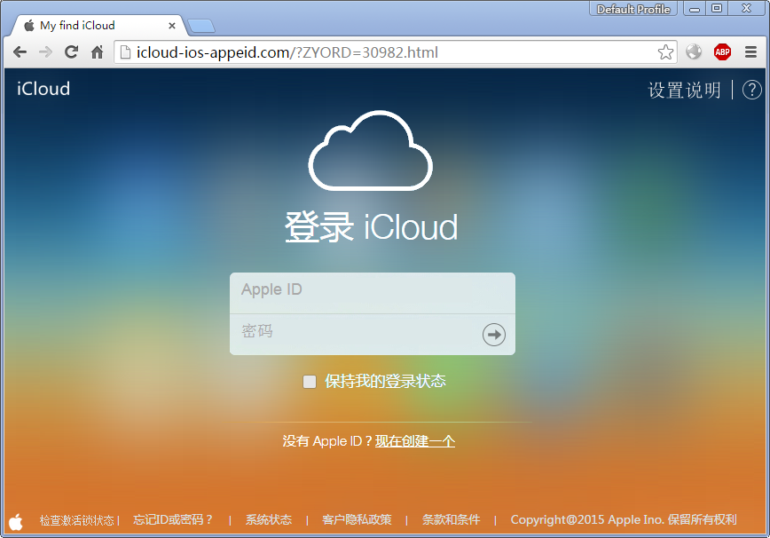
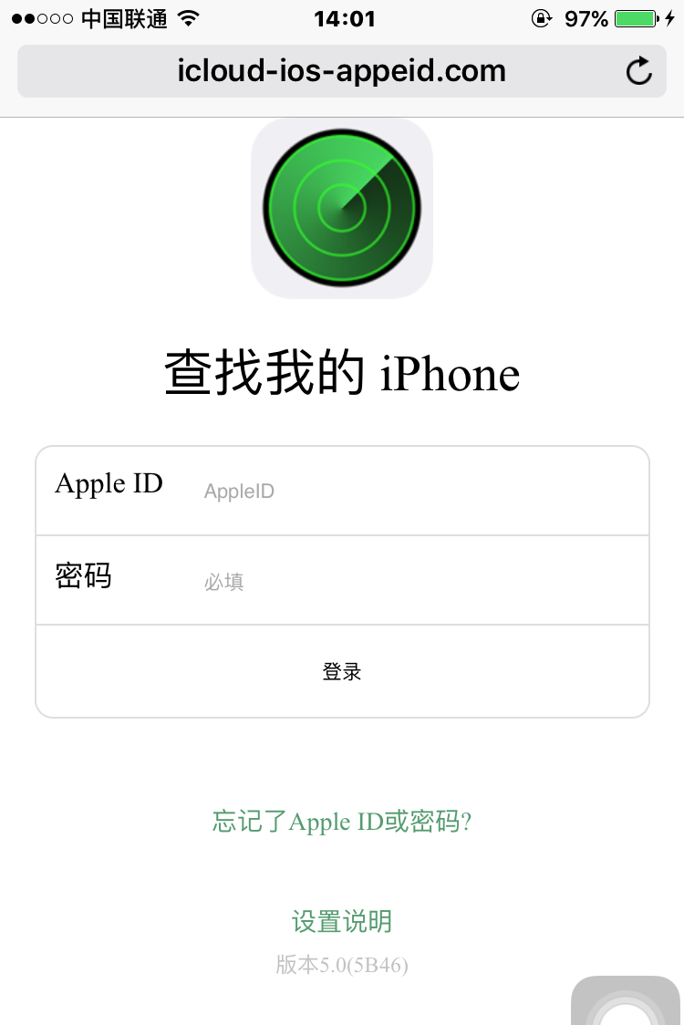
争分夺秒的时间竞赛
icloud-ios-appeid.us
iCloud账户钓鱼，巨大利润空间
注册：2015-09-26
下线：2015-09-29
威胁情报有效期：3 天
机器识别：恶意域名+网页内容
定向攻击企业也可使用类似手法

Slide 6
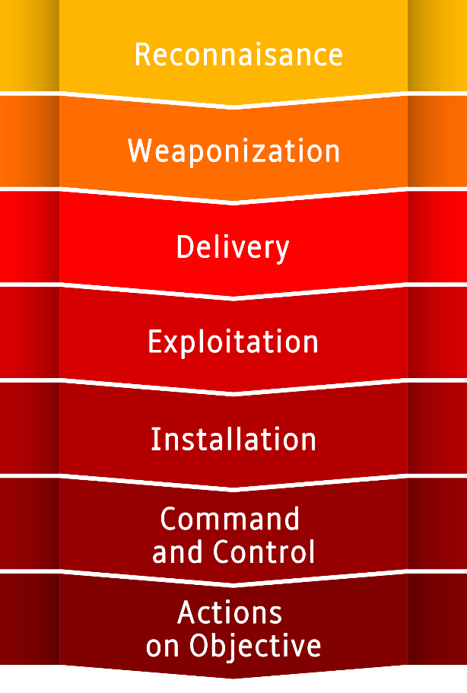
尽可能在攻击链早期发现
Kill Chain
争取防御空间和时间
对策1：利用威胁情报
对策2：在接触点实时分析
机器学习引擎前移
缓解大数据平台的滞后
缩短应急响应时间
不可能预警所有威胁

Slide 7
威胁情报生产 = 发现未知威胁
利用威胁情报 = 跳过未知威胁分析过程

Slide 8









自古华山一条路?
大数据
威胁情报
生产
正确道路但耗资巨大

Slide 9



基础设施不堪重负
Too much data?
永远塞车的带宽
日益拥挤的存储
耗时的查询分析

Slide 10

态势感知: 借助威胁情报超越SIEM
Situation Awareness
It’s not a matter of simply aggregating all the tactical-level information available. Instead, status information must be correlated to the context of the mission or business, thus exposing the real impact to its operations.
At the strategic level, it's important to be able to look well beyond simple incident data to identify threat actors, recognize trends in their activities, and expose their malicious objectives.

Slide 11
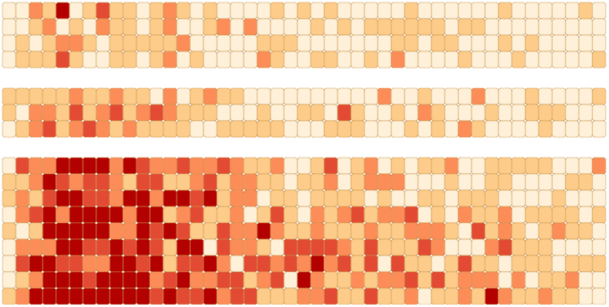
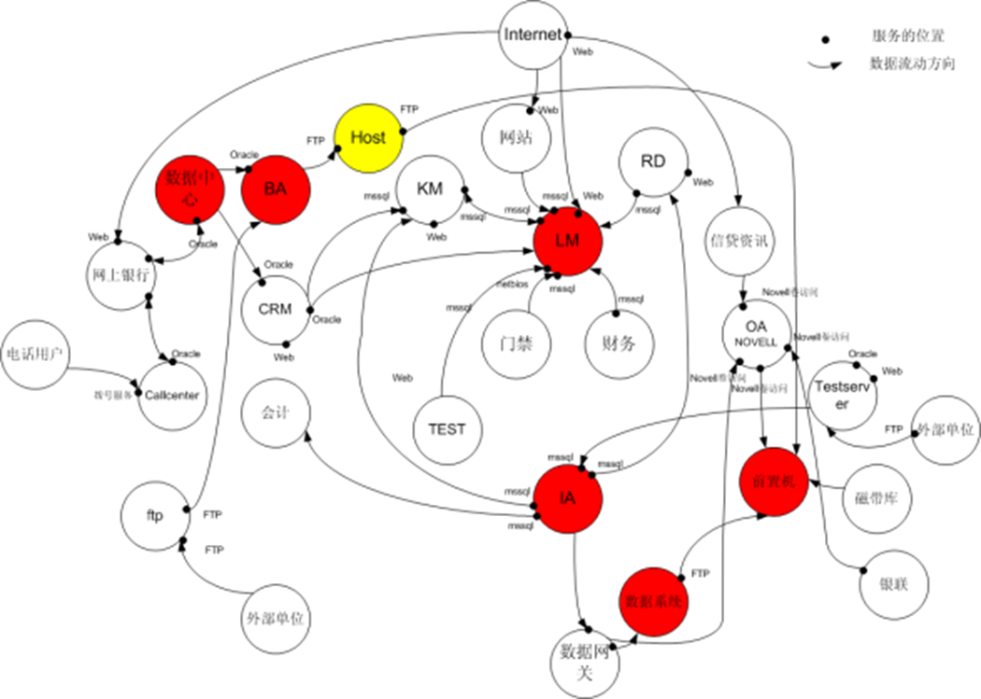
以价值为导向：业务、风险
Too much data?
Data is useless unless it drives decisions.
关键数据风险分布
业务系统行为异常
木马传染扩散路径

Slide 12
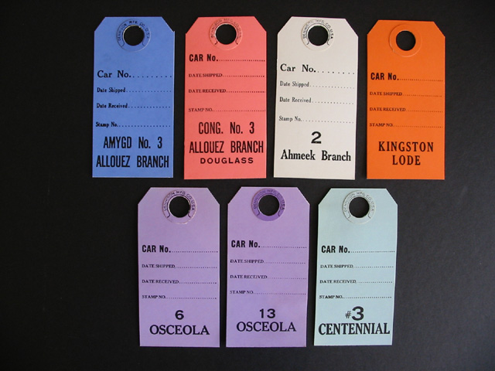


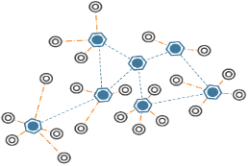


分布式前置引擎的能力
正确保留情境信息的情报最有价值：关联性、行动性、预测性
数据分类
木马分类
恶意域名
行为异常
网址分类
流量异常

Slide 13
机器学习
原始数据
聚类结果
无监督
学习
训练数据
规则
人工
干预
有监督
学习
分类器
原始数据
分类结果

Slide 14
木马聚类分类
传统手工分析
机器学习选取特征
功能列表
编程错误
加密方式
免杀对抗手段
进程设计
释放文件模块
通讯方式
代码复用
API调用
函数顺序逻辑
数据段构造
漏洞利用
编译器特征
时间/地点/编码等

Slide 15
关键数据行为异常
基线
异常侦测
终端用户行为历史，如A部门用户每天平均访问220次关键数据
外发敏感数据行为历史，如用户、设备、时间、频率、和目的地等
内部业务系统和服务器敏感数据访问历史
超过正常访问敏感数据次数5倍以上
使用压缩软件RAR打包大量敏感数据
向USB设备中密集大量拷贝敏感数据
用户或设备频繁外发加密文件
从内部服务器下载大量表单等数据
大量访问恶意域名（DNS隐蔽信道点滴外传）

Slide 16
更多场景实例
恶意域名相关威胁
Web drive-by
非授权特权账户访问
异常登录行为
Tor / P2P
文件内网扩散

Slide 17
威胁情报推送
每天新增情报数量
使用机器学习引擎
C&C域名：几万条
钓鱼网站：数十万个
木马家族变异样本：数万个
入侵手法TTP等
极低更新成本的DGA域名判定
域名与网页内容协同发现钓鱼
木马家族同源变种预测识别
异常行为分析

Slide 18
分布式前置机器学习引擎的实现
需求
开源？太多工程难点
轻量化
场景针对性
高性能
产品级稳定
改进的响应速度
体积大
只有通用算法实现
实现性能难以接受
各种bug和功能变更
完全不可控

Slide 19
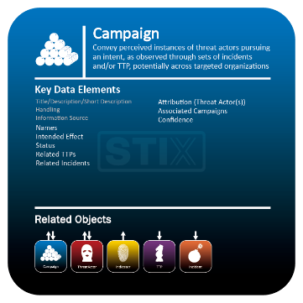
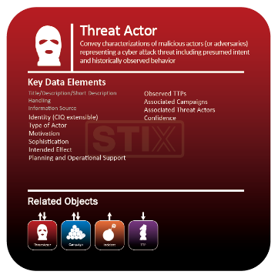
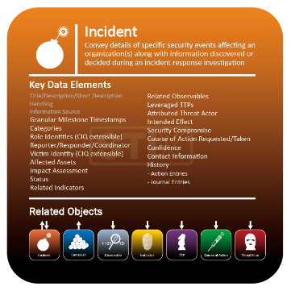
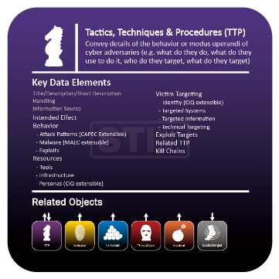
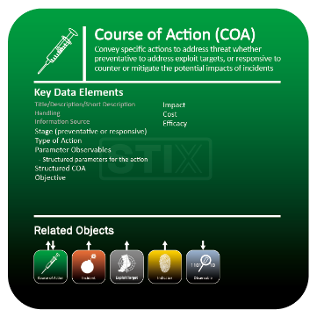

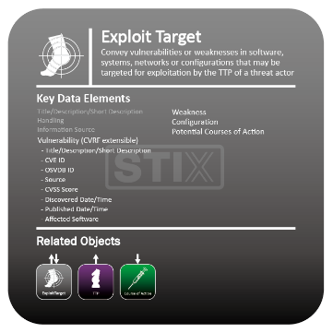
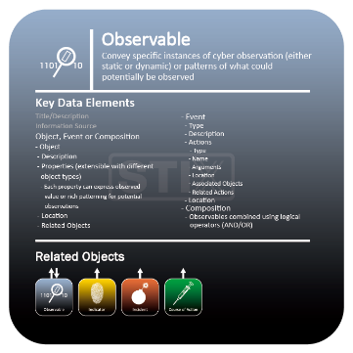
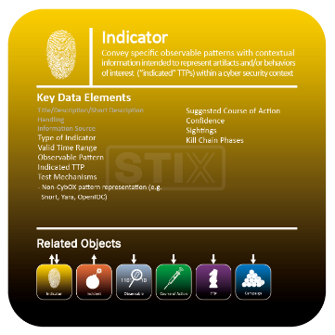
STIX速查卡 - 展台B6免费领取

Slide 20
思睿嘉得

